Slide 1
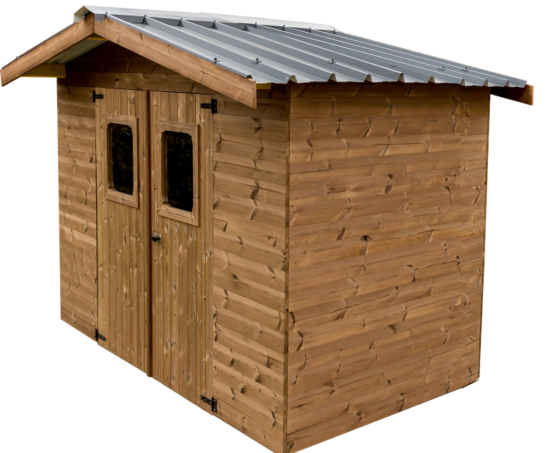
ABRI THERMABRI DOUBLE PENTE – BOIS THERMOCHAUFFE
MADRIERS 28MM – SANS PLANCHER – BAC ACIER
THA 2421.02 T
DIMENSIONS
- Hors tout : 2,73 x 2,79 m
- Sol : 2,35 x 2,15 m
- Intérieures : 2,31 x 2,11 m
- Hauteur faitage : 2,31 m
- Hauteur paroi : 2,05 m
- Porte : 2 vantaux avec vitrage PVC
dimensions 1,60 x 1,82 m
- Surface utile : 4,87 m2
- Surface extérieure : 7,62 m2
hors tout
- Emprise au sol : 5,05 m2
2,31 m
2,73 m
2,79 m
Photo non contractuelle
CARACTERISTIQUES
PRODUIT LIVRE
PRODUIT MONTE
- Matière : Epicéa traité très haute température à 215°C sans aucun ajout de produit de synthèse.
Epicéa massif traité classe II pour la structure des panneaux et la charpente
3760161074469
3760161073707
COLIS
- Parois : Madriers rabotés avec rainure et languette épaisseur 28 mm fixée sur ossature section 45 x 95 mm
- Palette (LxPxH) : 235 x 120 x 60 cm
- Colis (LxPxH) :
- Couleur : Bois naturel, « brun doré »
- Poids : 330 kg
- Couverture : Plaques tôle acier galvanisé S 320 GD+Z avec revêtement polyester 25 µ et THD 35 µ
CONSEILS / MISE EN SERVICE
- A installer sur une dalle béton
- Fournisseur : FORESTA
- Usage domestique, rangement produits
non dangereux
- Garantie : 10 ans contre l’attaque d’insectes et pourrissement
- Appliquer un saturateur ou une huile de
bardage pour préserver le bois
+
- Plus résistant et durable. Procédé de traitement 100% naturel dans un four à 215°C. Une plus grande stabilité dimensionnelle des pièces de bois. Respect de l’environnement
- Très belle finition (impression bois poncé) et peu d’entretien
- Livré d’origine avec un kit de soubassement (pour ancrage au sol)
- Système de construction par connexion angulaire : un style moderne
- Couverture en bac acier ultra résistante

